Slide 1
5
美国数据中心网络电力使用（十亿 千瓦时/年）
400G
4
200G
3
2
100G
1
40G
10G
1G
2010
2014
2018
2022
2026

Slide 2
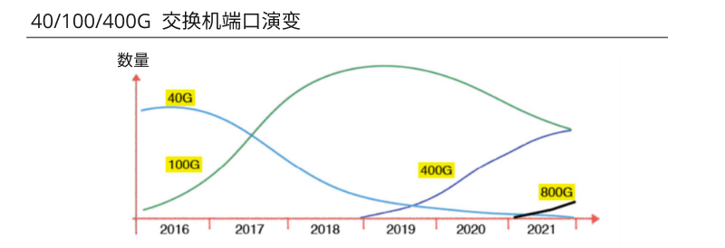
那副原图是美国数据中心设备用电量，为了图好看，类比上面趋势，2016年到2030年，提高15倍左右。省略2010年前，只画到2026年图好看些，不然太高了图比较丑。
论文 Energy efficiency in cloud computing data centers: a survey on software technologies
https://link.springer.com/article/10.1007/s10586-022-03713-0
200 TWh in 2016 to 2967 TWh in 2030
https://server.51cto.com/article/594534.html
200G/400G光学器件也将从2019年开始陆续生产出货。
https://www.sdnlab.com/25036.html
截止2019年，50G和100G网卡都已经启动发货。2019年50G和100G服务器发货量产生了逆转，但2020年后100G服务器的势头全面超越了50G服务器，产业又开始对100G服务器充满信心。
https://www.hontek.net/show-244.html 2022年数据中心光模块趋势及面临的挑战

